Slide 1
MUĞLA İL MİLLİ EĞİTİM MÜDÜRLÜĞÜ
SINIR KOYMA
Özel Eğitim ve Rehberlik Hizmetleri Şube Müdürlüğü

Slide 2
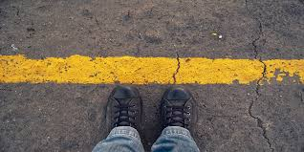
Sınır Koyma Nedir?
Çocuğa kazandırılmak istenen bir davranışla ilgili kural ve beklentiyi öğretebilme sürecine sınır koyma denir.

Slide 3
Sınır Koyma Nedir?
Sınır çizmek olumsuz bir kavram değildir.Aslında olması gereken doğru sınırları çizerek, çocuğun kurabileceği ilişkileri için de gereklidir.
Aynı zamanda çocukla anne-baba ve çocukla öğretmen\yetişkinler arasındaki güvenli ilişki,güvenli alandır.
İnsanın yaşamı boyunca sınırlara ihtiyacı vardır. Toplumsal yaşama uyum sağlayabilmek için herkesin belirli sınırlara gereksinimi vardır.

Slide 4
Neden Sınır Koymalıyız?
Çocuk kendisi için neyin faydalı neyin zararlı olduğunu bilemez.Bu sebeple ki çocuk anne ve babanın rehberliğine ihtiyaç duyar.
Çocukların, sınırsız bir özgürlüğe değil belirsizliğin ortadan kalktığı ve kendini güvende hissedeceği sınırlara ihtiyacı vardır.
Çocukların sağlıklı ve dengeli bir aile, okul ortamı ve sosyal çevreleriyle iletişimleri için sınırlara ihtiyacı vardır.

Slide 5
Neden Sınır Koymalıyız?
‘’Sınırlar, çocukların hem kendilerini hem de yaşadıkları ortamı kavramalarını sağlar; onlara keşif ve öğrenme ortamı sunar.’’
Çocuğu kendi davranışlarından sorumlu tutar. Sorumluluk sahibi bir çocuk olmasına yardımcı olur.
Aile içinde bireyler arasında karşılıklı saygı atmosferini oluşturur.

Slide 6
Neden Sınır Koymalıyız?
Bireyler arasında karşılıklı güven ve saygı oluşturur.
Toplumsal yaşama kolay uyum sağlamaya yardımcı olur.
Riskli ve zararlı davranışlardan kaçınmayı sağlar.
Çocukta sorumluluk ve işbirliği becerilerinin gelişmesini sağlar.
Okul başarısını arttırır.
Çocukta kişisel alan(mahremiyet)bilincinin gelişmesini sağlar.

Slide 7
Neden Sınır Koymalıyız?
Çocuğun güvende olmasını sağlar.Çocuğun kendine zarar verebilecek ortam,kişi ve davranışlardan uzak durmasını sağlar.

Slide 8
Peki Hangi Alanlarda Sınır Koymalıyız?
Ailenin ekonomik durumuna göre sınır koyma;
Ailenin gelir durumuna göre çocuğun ihtiyaç ve isteklerini karşılamak.Harçlık,kıyafet,teknolojik ihtiyaçlar vb.

Slide 9
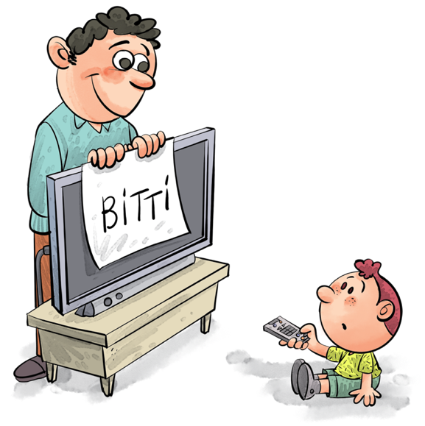
Peki Hangi Alanlarda Sınır Koymalıyız?
Teknoloji kullanımında sınır koyma;
Okul çağı çocuğunun internet ile geçirdiği zaman ve izlediği içerikler mutlaka aile kontrolünde olmalıdır.Teknolojik aletlerle geçirilen vakit kesinlikle sınırlandırılmalıdır.

Slide 10
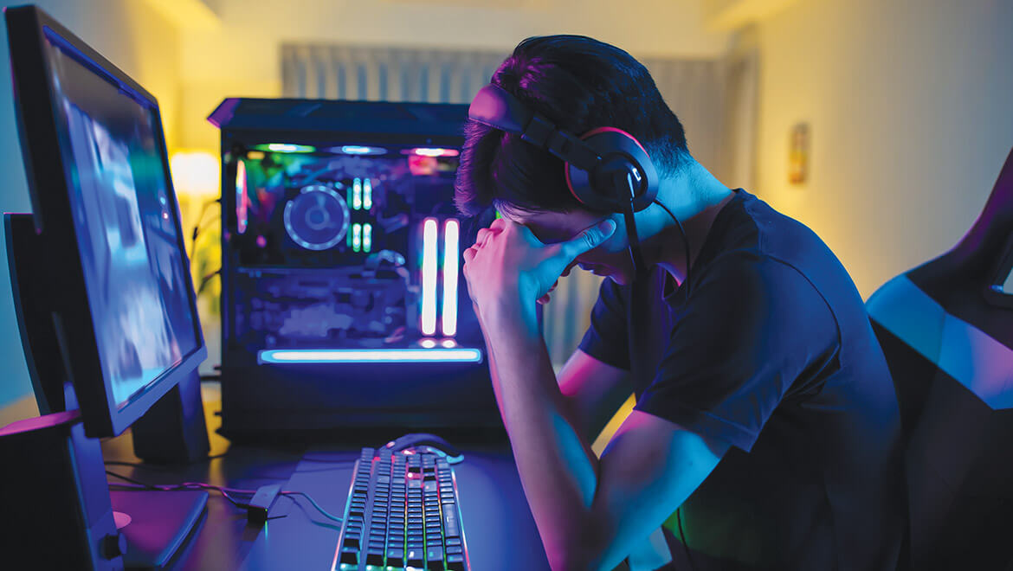
Peki Hangi Alanlarda Sınır Koymalıyız?
Güvenli internet ile ilgili bilgiler verildikten sonra sınırların net olarak uygulanması gerekir.Kişisel bilgiler, fotoğraf,görüntü ve kimlik bilgilerinin kesinlikle internet ortamında paylaşılmaması gerekir.

Slide 11
Peki Hangi Alanlarda Sınır Koymalıyız?
Teknoloji kullanımında sınır koyma;
Web kameraları gerekmedikçe kapalı olmalı ve gizlilik ayarları aktif olmalıdır.
Sosyal medya kullanımının ebeveynlerin kontrolünde olması zararlı içeriklerle karşılaşmasını önleyecektir.
Online sohbet içeriği olmayan, şiddet ve korku öğeleri barındırmayan oyunlar tercih edilmelidir.

Slide 12
Peki Hangi Alanlarda Sınır Koymalıyız?
Yeme, içme, giyinme ve barınma gibi tüm fiziksel ihtiyaçlar konusunda sınır koyma,

Slide 13
Peki Hangi Alanlarda Sınır Koymalıyız?
Dışarıda geçirilen süreye sınır koyma,

Slide 14
Peki Hangi Alanlarda Sınır Koymalıyız?
Duygusal alanda sınır koymak;
Duygusal sınırlar, diğer insanların sözleri ya da davranışları nedeniyle hissettiğimiz duygusal rahatsızlığı önlemek için çizdiğimiz sınırlardır.
Örneğin:Birisi çocuğa hakaret ve küçük düşürücü söz ve davranışlarda bulunuyorsa duygusal sınırlarını aşmış olur.Bu tür durumlarda çocuğa, ebeveyn, bu durumla baş edebilmesi için onu üzen kişiyle arasına mesafe koyması, bir süre görüşmemesi ve karşıdaki kişiye üzüldüğünü ifade etmesi vb. önerilerde bulunabilir.

Slide 15
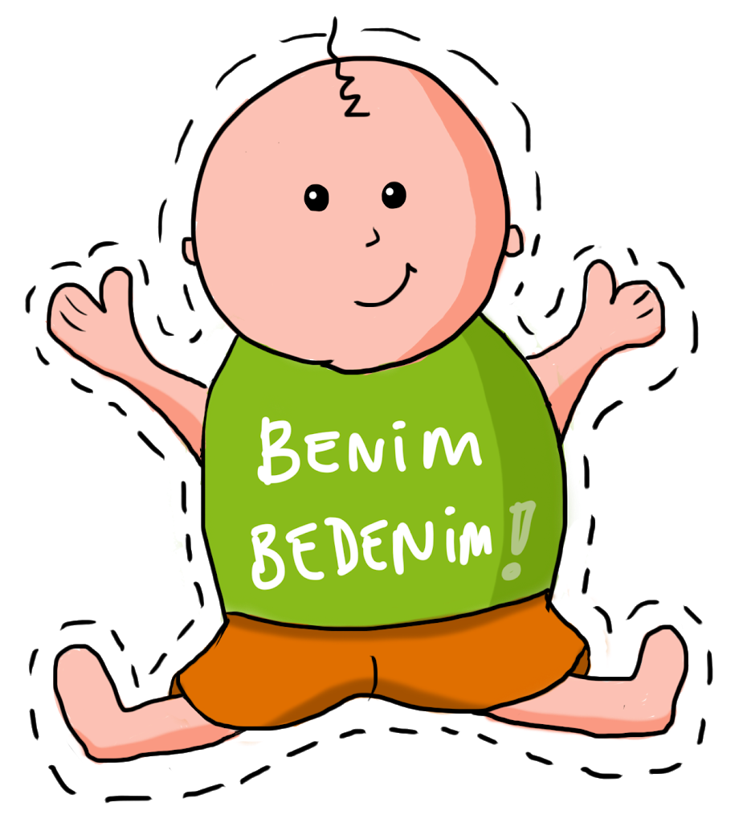
Peki Hangi Alanlarda Sınır Koymalıyız?
Cinsel Sınırlar ve Mahremiyet
Kişinin kendi bedenini ve mahremiyetini koruyabilmesidir.
Ebeveyn hem kendi hem de çocuğun mahremiyeti konusunda net sınırlar koymalıdır.

Slide 16
Peki Hangi Alanlarda Sınır Koymalıyız?
Zaman Sınırı
Zamanı etkili ve verimli kullanmak için plan yapabilmektir.
Örneğin:Oyun oynama veya serbest geçirilen zamanlarda sınırlandırma

Slide 17
Anne Babalar Neden Sınır Koymakta Zorlanır?
Yaşam tarzı,
Bastırılmış istekler ve yetişme tarzı, (Anne baba kendi yaşadıklarına benzer deneyimleri çocuklarına yaşatmak istememeleri.)
Aşırı şefkat ve iyi ilişki isteği,

Slide 18
Anne Babalar Neden Sınır Koymakta Zorlanır?
Suçluluk duygusu,
Çocuktan gelen olumsuz tepkiler, (Çocuğun sen zaten beni sevmiyorsun vb. gibi ifadeleri.)
Çocuklarına yeterince zaman ayıramama.

Slide 19
Sınır Koymak NE DEĞİLDİR?
Sınır koymak, kesinlikle çocuk üzerinde bir hâkimiyet kurmak, otorite sahibi olmak ya da katı bir disiplin anlayışı demek değildir.
Anne ve baba olarak kendi istek ve beklentilerimizi dayatmak değildir.

Slide 20
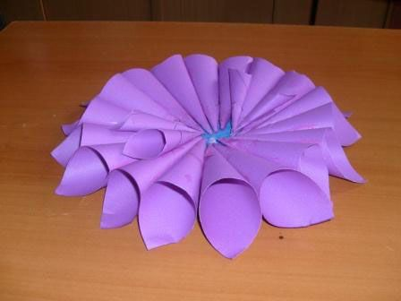
Sınır Koymak NE DEĞİLDİR?
Çocuğun hayatını baskı altına alıp kısıtlamak değil, çocuğa bir düzen sağlamak, onu korumak ve zaman zaman gerekli durumlarda bir sınır oluşturmak anlamını taşımalıdır.

Slide 21
SINIR KOYARKEN YAPILAN YANLIŞLAR
Çocuğun özgüvenini kaybetme korkusu yaşamak.
Kızgın ya da yalvarır dil kullanmak.
Önce evet sonra hayır demek.

Slide 22
SINIR KOYARKEN YAPILAN YANLIŞLAR
Ceza yönteminin kullanılması,
Uzun nasihat ve söylemler,
Anne-baba davranışlarında tutarsızlık,
Anne-baba ve çocuk ortak kararı olmalı,
Açık, net ve anlaşılır olmalı,
Ebeveynler kendi aralarında tutarlı ve kararlı olmalı,

Slide 23
SINIRLARI BELİRLERKEN…
Sevgi esirgenmemeli ve çocuğa rol model olunmalıdır,
Çocuğa alternatif seçenekler sunulmalı,
Esneklik sağlanmalı ama gevşek olunmamalı,
Çerçevesi belli ama çok katı olmamalı,
Çocuğun yaşına göre güncellenmeli ve genişletilmelidir.

Slide 24
AİLELERİN SINIR KOYMA TÜRLERİ
Aşırı Kısıtlayıcı Olan Sınırlar (Aşırı Kontrol)
Ebeveynler iyi niyetli olmasına rağmen koydukları çok kısıtlayıcı sınırlar nedeniyle çocuklarının sağlıklı bir şekilde gelişmesi için ihtiyacı olan özgürlük verilmemektedir.Çocuk sınırları belirleme sürecine dahil edilmemiştir.

Slide 25
Aşırı Kısıtlayıcı Olan Sınırlar (Aşırı Kontrol)
SONUÇLARI:
Çocuğun sorumluluk gelişimini ve karar almasını engeller.
Çocuğun özgürlük alanı çok dar olduğu için özsaygı, öz yeterlilik ve benlik algısının gelişimini olumsuz etkiler. Çocuk bağımsız bir birey olmakta zorlanır.
Bir süre sonra çocukta istenen davranışların tersi başlar ve isyana yol açar.

Slide 26
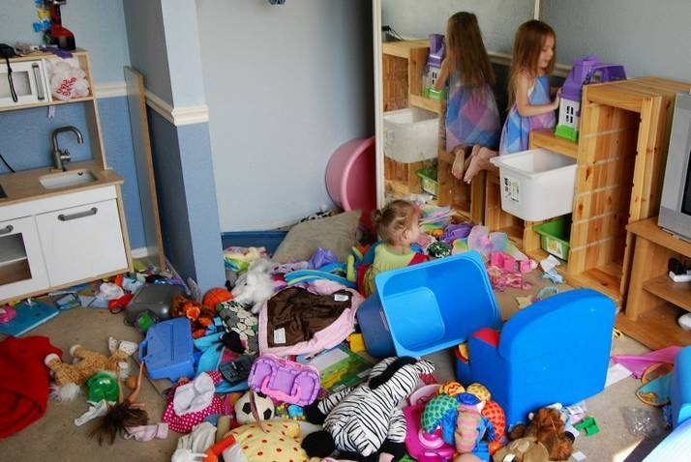
Çok Geniş Olan Sınırlar ( Yetersiz Kontrol)
Çocuğa aşırı özgürlük alanı verilmiştir.Sınırlar da çok geniş ve kesinlikten yoksundur. Çocuklar bu nedenle sınırları görmezden gelirler ve onaylanan davranışların dışına çıkarlar.

Slide 27
Çok Geniş Olan Sınırlar ( Yetersiz Kontrol)
SONUÇLARI:
Çocuğun sorumluluk gelişimini engeller.
Çocuğa bolca özgürlük verildiği için özdenetim/otokontrol gelişimini olumsuz etkiler. Çocuk, disiplin ve planlama sorunları yaşar.
Çocuğun özgürlük alanı geniş olduğu için riskli davranışlara yönelmeye teşvik eder.

Slide 28
Tutarsız Sınırlar (Karışık Kontrol)
Sınırlar tutarsız ve net değildir. Sınırlar hem ebeveynlerin tutumları arasında hem de zamana göre değişkenlik göstermektedir. Çocuk ailenin vermek istediği mesajı tam alamaz. Buna bağlı olarak davranışları değişkenlik gösterir ve istenen davranış kazandırılamaz.

Slide 29
Tutarsız Sınırlar (Karışık Kontrol)
SONUÇLARI:
Çocuğun sorumluluk gelişimini engeller.
Sınırlar tutarsız olduğu için çocuk neyi nasıl yapacağını anlayamaz. Bu nedenle aile ve çocuk arasında sürekli sorunlar yaşanır.
Sınırlar değişebildiği için çocuğu riskli davranışlara yönelmeye teşvik eder. Çocukta bir süre sonra isyana sebep olur.

Slide 30
Dengeli Sınırlar
Çocuk için güvenlik sağlayacak ve sorumluluk öğretecek kadar kısıtlı, büyüme değişimlerine izin verecek kadar esnek, çocuğun kendisini ve çevresini tanıyacak kadar geniş olduğu yöntemdir. Çocuk sınırları belirleme sürecine dahil edilmektedir.

Slide 31
Dengeli Sınırlar
SONUÇLARI:
Çocuğun sorumluluk gelişimini destekler. Çocuk sürece dâhil olduğu için karar alma becerisi gelişir.
Çocuğun özsaygı, öz yeterlilik, özdenetim/otokontrol gelişimini pozitif etkiler, zamanı etkili ve verimli kullanmasını sağlar.
Çocuğun yeni davranış ve beceriler edinmesi için gerekli özgürlüğü verir. Çocuğun bağımsız bir birey olarak gelişmesini destekler.
Çocuğu işbirliğine teşvik eder.

Slide 32
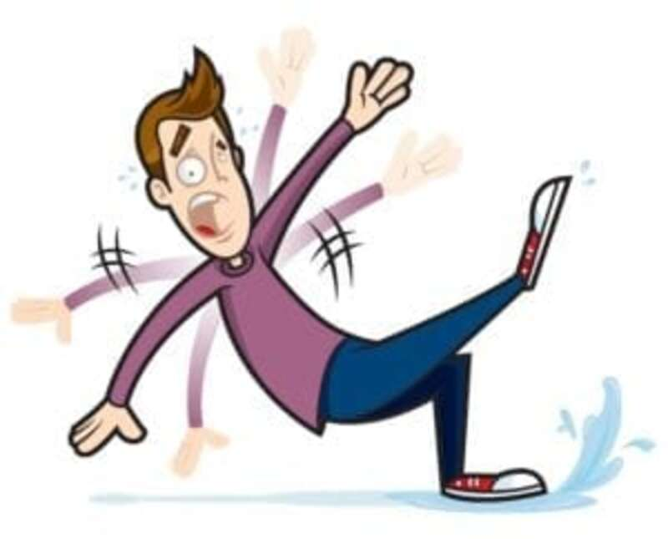
SINIRLAR OLMAZSA!!!
Sınırsız yetişen çocuklar, kendisine görünürde sunulan bütün olanaklara rağmen, içsel düzeyde yalnız ve ilgisiz hissedebilirler.
Zamanla kendini değersiz hissetme, yetersiz hissetme ve toplumla uyum sorunları yaşanabilmektedir.
Kendi davranışlarını düzenleme ve kontrol etmekte zorlanabilmektedir.

Slide 33
SINIRLAR ÇOK KATI OLURSA!!!
Sınırlar çok katı olunca; çocukların yeni keşif ve öğrenmelerine engel olur,
Özgüven ile özsaygı eksikliğine ve öz yeterlilik sorunlarına sebep olur.
Umutsuzca pes edip kendileri için herhangi bir hedef ve amaç belirleyemezler.

Slide 34
UNUTULMAMALIDIR Kİ;
Sınır koymak dinamik bir süreçtir. Sürekli gelişime ve değişime açıktır.
Çocukların daha fazla özgürlük ve sorumluluk almaya hazır olduklarını gördükçe sınırlar yeniden düzenlenebilir ve genişletilebilir.
Sınırlar çocukların keşiflerine yön verecek kadar kesin, gelişim değişimlerine izin verecek kadar da esnek olmalıdır.

Slide 35
TEŞEKKÜRLER…
KAYNAKÇA: Çocuğunuza Sınır Koyma, Robert J. Mackenzie, 2014.

